Slide 1
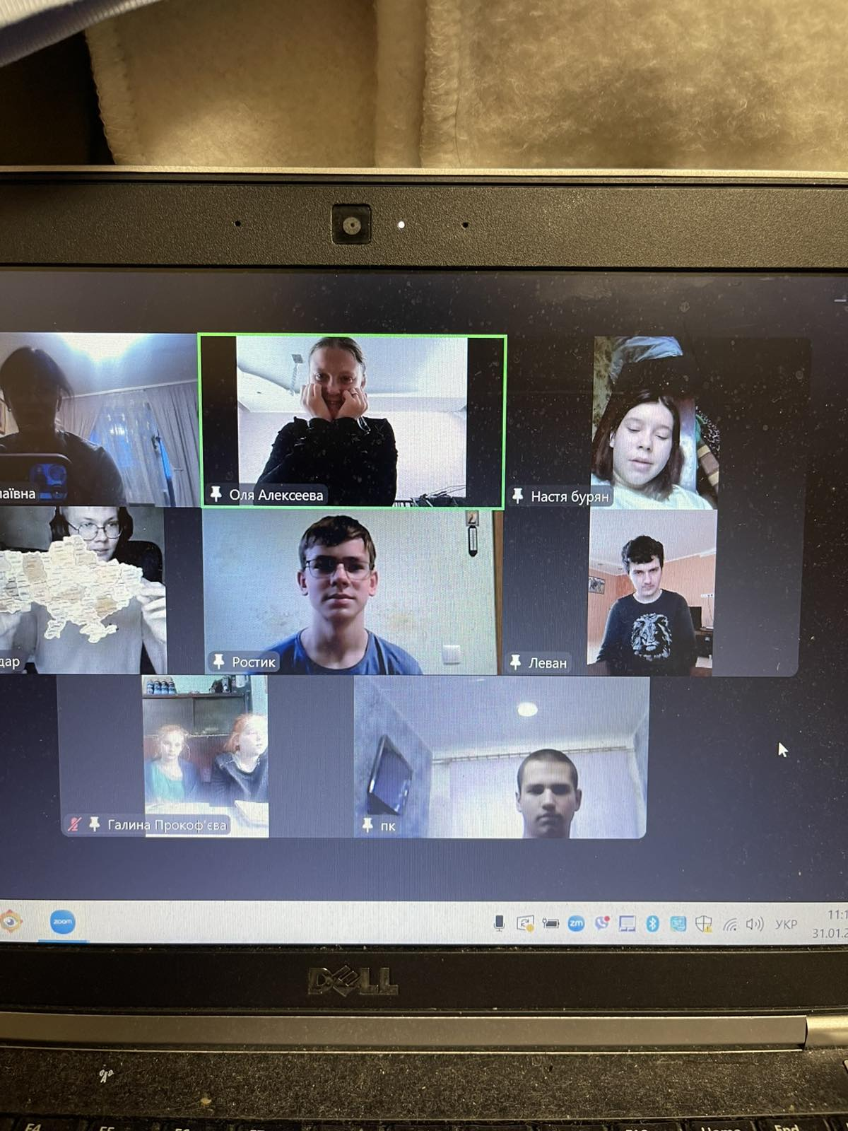
День Державності України або День Єдності День Соборності України 22 січня
Класна година "До Дня соборності України" (для учнів 7-А класу)
Мета: закріпити знання учнів про Україну, соборність країни,її символи, традиції, впроваджувати елементи естетичного виховання, культури спілкування; розвивати українське мовлення, культуру поведінки;
виховувати любов і повагу до своєї Батьківщини України,її символів, традицій, обрядів.

Slide 2
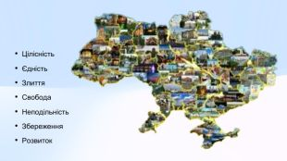
Що на твою думку означає поняття «соборність»?

Slide 3
Ми живемо в Україні, в країні яка багата своєю історією, надбаннями, краєвидами, мелодійною музикою, милозвучною мовою.
Так трапилось, що на протязі багатьох століть розвитку Україна не мала власної державності і єдиної території. Українські землі в різні періоди належали багатьом державам: найбільше Росії, Литві, Речі Посполитій, а потім Польщі, Австро-Угорщині, а згодом Румунії та Чехословаччині.

Slide 4
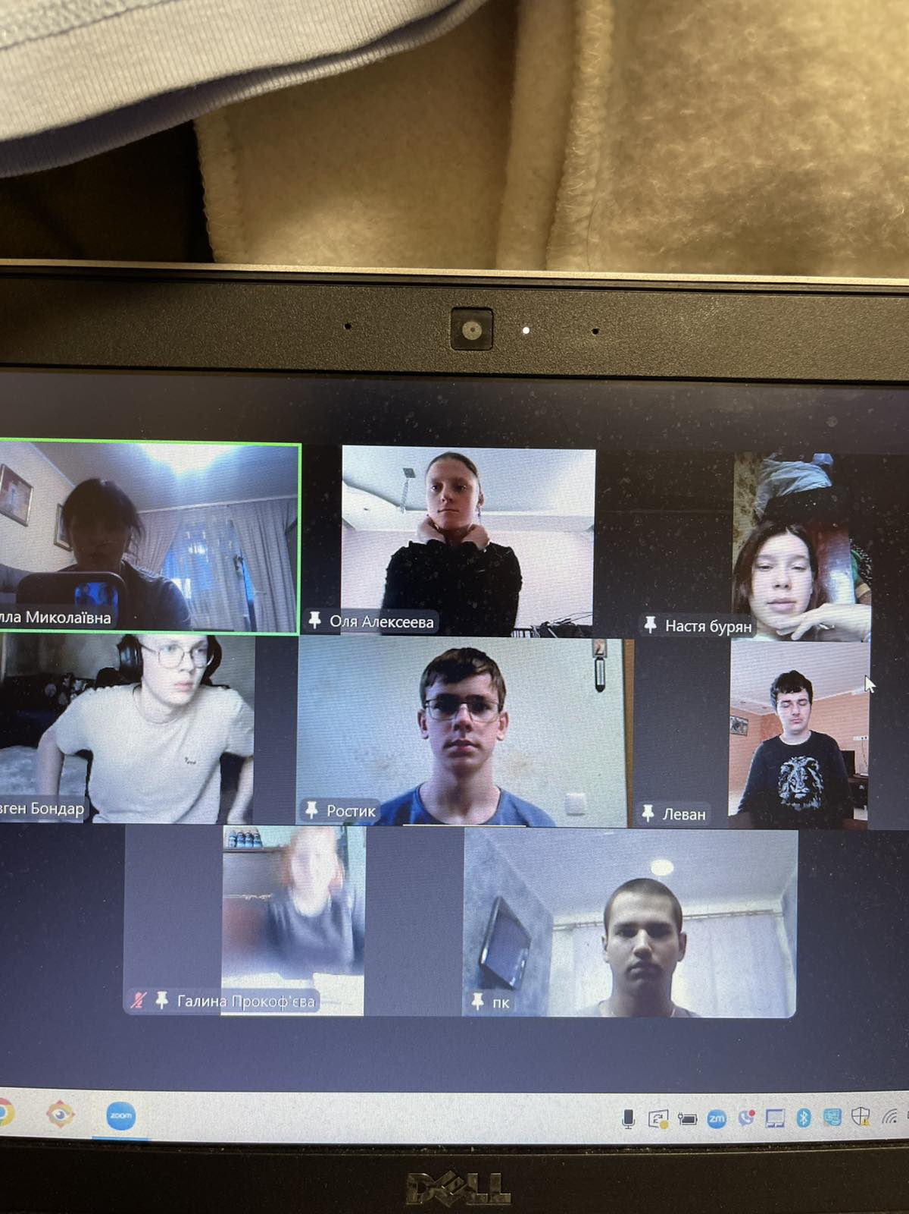
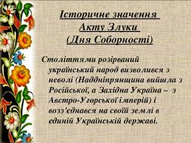
У 1917 р. У Наддніпрянській Україні розпочалася національна революція. В результаті неї було проголошено створення Української Народної Республіки (УНР) та обрано першого президента Михайла Грушевського. Подібні процеси відбувалися і в Галичині. Згодом, у жовтні 1918 року, була проголошена Західно - Українська народна Держава на території Галичини, Північної Буковини та Закарпаття. Головою Ради став Євген Петрушевич.
А вже через рік ,22 січня 1919 р., у Києві відбулось урочисте проголошення злуки Західно-Української Народної Республіки в єдину соборну Українську Народну Республіку.

Slide 5
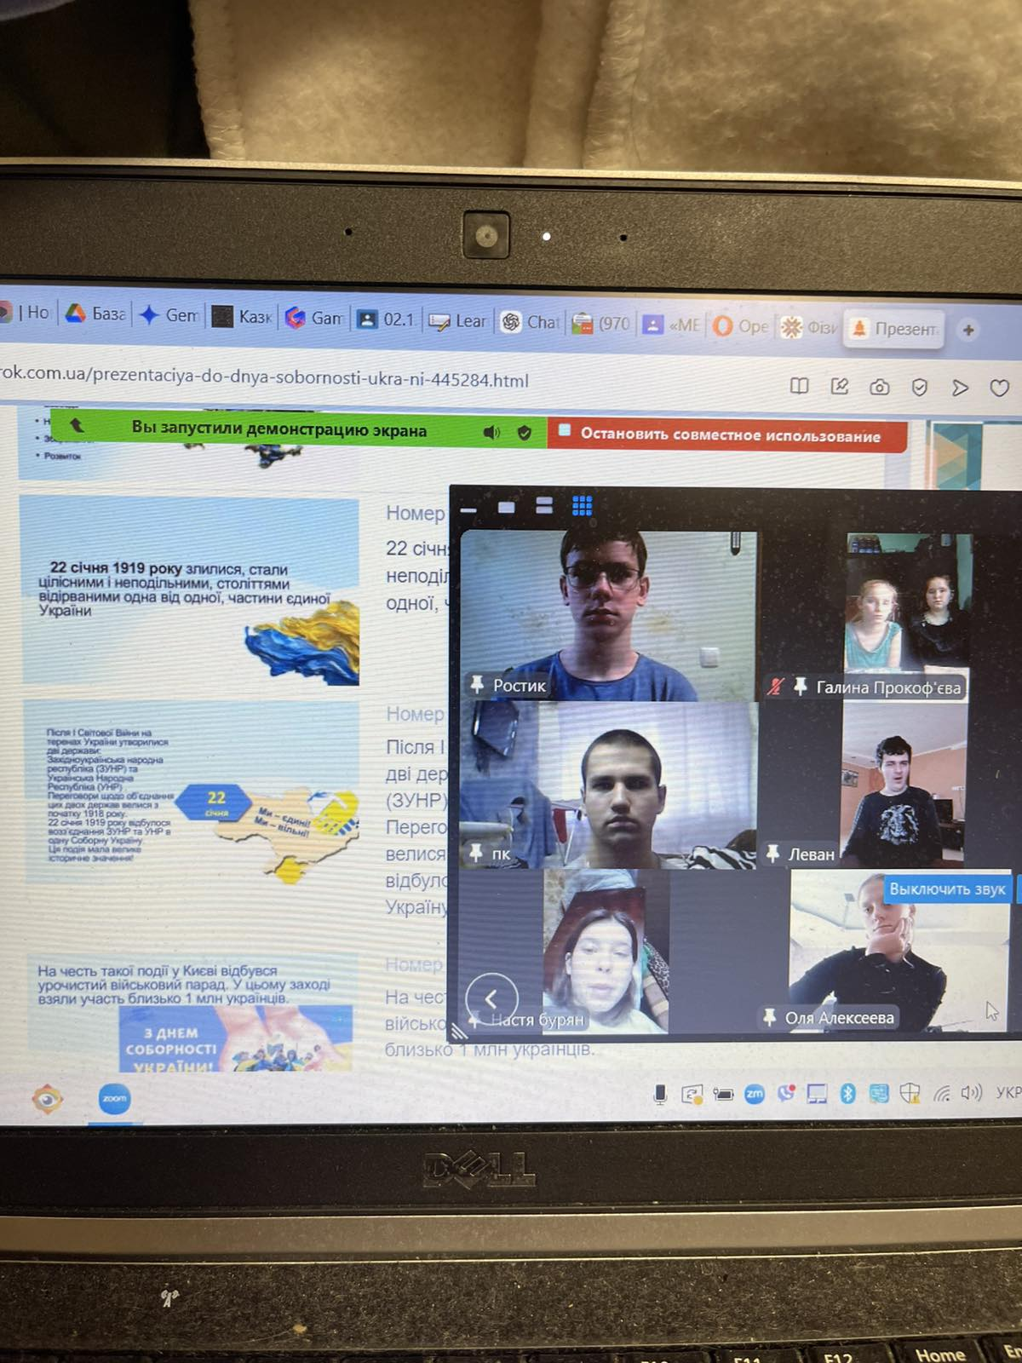
Перегляд відероліка «Соборність України»
Державним Гербом Соборної України став тризуб. Отже, віковічні мрії Українського народу здійснилися. Україна стала єдиною (соборною) державою.
Мова – це душа народу. Найдорожче для людини – це думка, а вся солодкість думки в рідній мові.
Історія України - це історія народу, який протягом багатьох століть боровся за свою незалежність. Мабуть, ніхто не уявляє України без Запорозької Січі. Серед тих, хто віддав своє життя за щастя народу, імена славних лицарів — {учні тримають портрети героїв, по черзі називають їхні імена).
Учні: Дмитро Вишневецький - Байда - був першим кошовим Запорозької Січі; Петро Сагайдачний; Іван Сірко; Богдан Хмельницький;Максим Залізняк; Іван Мазепа;

Slide 6
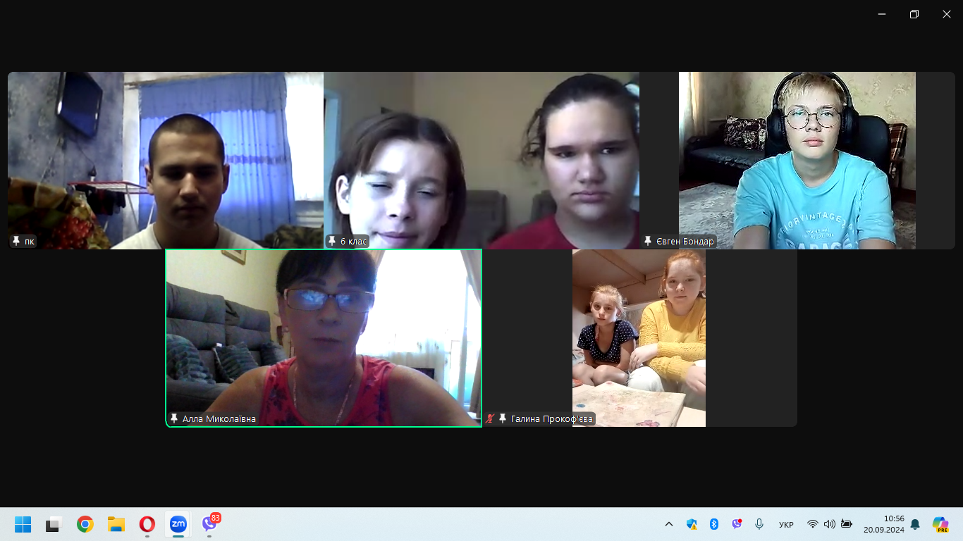

Slide 7
Назвіть один із найдавніших знаків, який є гербом України. (Тризуб)
Коли було прийнято постанову про Державний прапор України і якого він кольору? (28 січня 1992 р., жовто-блакитний)
Як називається Гімн України? («Ще не вмерла Україна»)
Хто є автором слів Гімну України? (Павло Чубинський)
Назвіть український Національний герб. (Тризуб)
Назвіть найбільшу святиню українського народу в музичній символіці. (Гімн)
Назвіть композитора, який вірш П. Чубинського поклав на музику, цей твір невдовзі став гімном. (Михайло Вербицький)
Продовжує нашу конкурс « Закінчити прислів"я чи приказку»
Не кажи: «Не вмію!», а кажи … ( навчусь)
Хочеш їсти калачі - ….( не сиди на печі)
Правда і в морі не втоне, і в вогні( не згорить)
Зробив діло – …( гуляй сміло)
З ручаїв – ріки, з книжок …( знання)
Брехуна впізнаєш по очах, а осла ( по вухах)
У страху … ( очі великі)
Не хвались, а …( вчись)
Без охоти, нема … ( роботи)
Розум без книги, як птах…( без крил)

Slide 8
Майже в усіх народів є улюблені рослини-символи. У нас це верба, калина, барвінок та ін. Про це говорить прислів'я: "Без верби і калини нема України".
Учень 1:Калина - символ кохання, краси, щастя. Навесні вона вкривається білим цвітом, а восени палахкотить гронами червоних плодів. Калиною уквітчують весільний коровай, оселю; нею лікуються. Про калину складено багато пісень, легенд, приказок. Учень 2: Почувши слово "Україна", зразу ж уявляєш вербу над водою, тополю у полі... Можливо, ви чули від ваших родичів пісню "В кінці греблі шумлять верби"? Це пісня про кохання і прекрасне, горде дерево. Окрім краси, верба дає багато користі. Вона, ніби позначка води на землі. Тому й копають криниці під вербою, бо на сухому місці це дерево ніколи не росте.
Коли ще використовують вербові гілочки? (У Вербну неділю святять вербу. Дорослі і діти хльоскають одне одного освяченими прутиками, приказуючи: Не я б'ю — верба б'є.

Slide 9
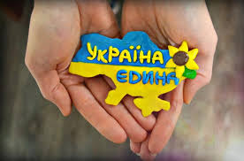
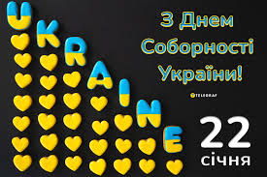
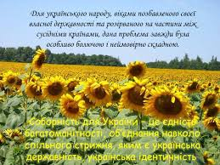
Учень 3:А зараз послухайте легенду ще про один символ України. Легенда про барвінок
Ця рослина, коли ще не мала своєї назви, дуже заздрила запашній фіалці, бо та була у великій шані серед людей. І тоді вона звернулася до богині Флори, щоб та подарувала їй аромат, красу і людську любов. Але богиня не була всесильна - не могла вона нагородити рослину великою красою. Зате дала їй назву "вінка", що означає "перемога". І відтоді люди почали вбачати в барвінкові цілющу силу, яка перемагає тяжкі недуги. За це люди подарували рослині свою любов.

Slide 10
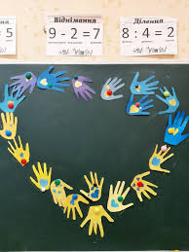
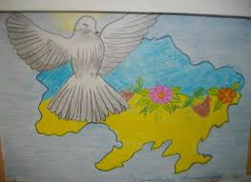
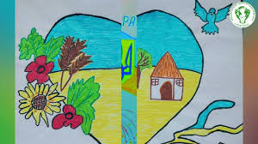
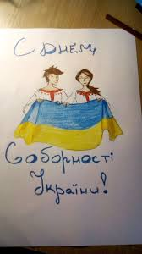
Вчитель: Ось уже і перегорнута остання сторінка . Цікаво ж вона!
Красивий ,щедрий рідний край І мова наша солов’їна . Люби, шануй, оберігай Усе що зветься Україна!.

Slide 11
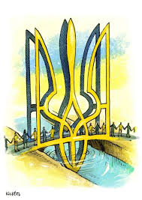
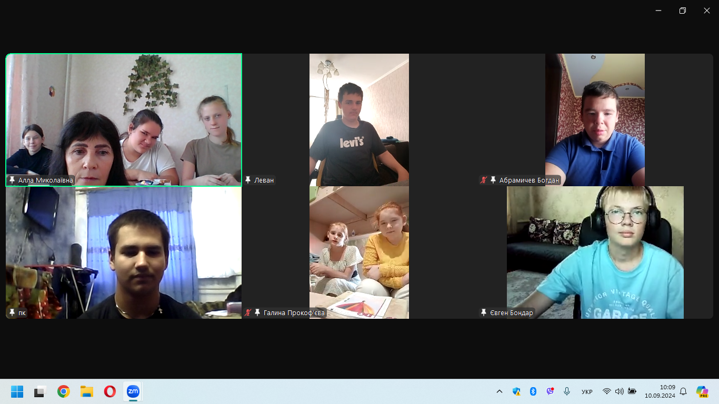
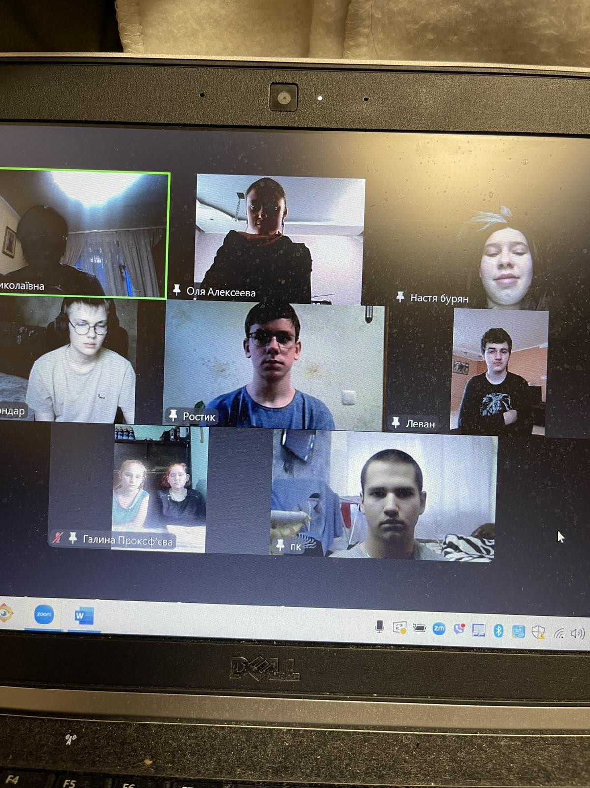
Підготувала Кл.керівник 7-А класу А М Бєлова. 2025рік.

